Slide 1

샬롬
현대교회
어린이교회
초등부

Slide 2

찬양해요~
찬양해요~

Slide 3


Slide 4


Slide 5


Slide 6
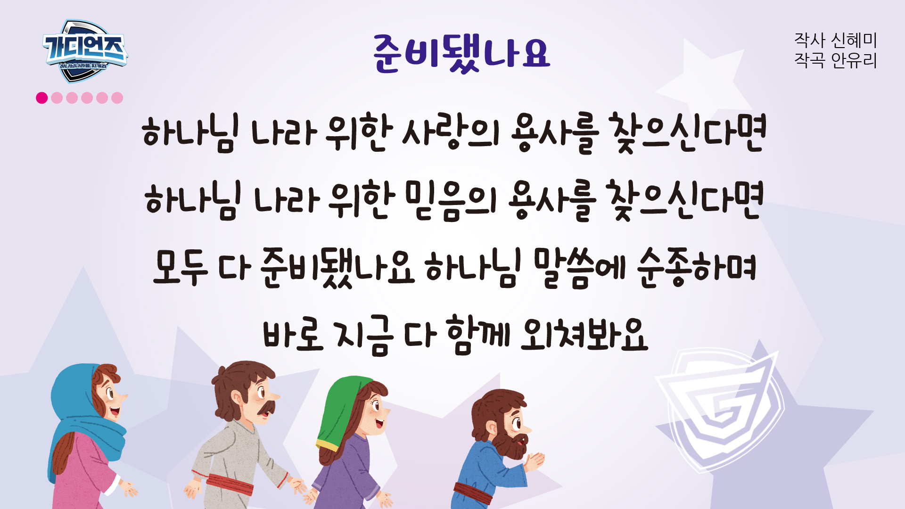

Slide 7
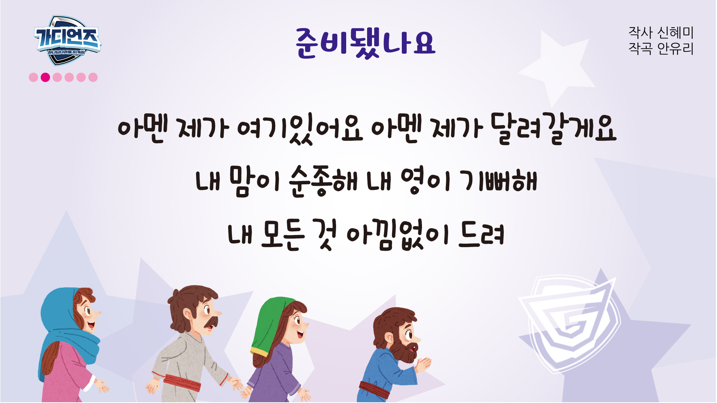

Slide 8
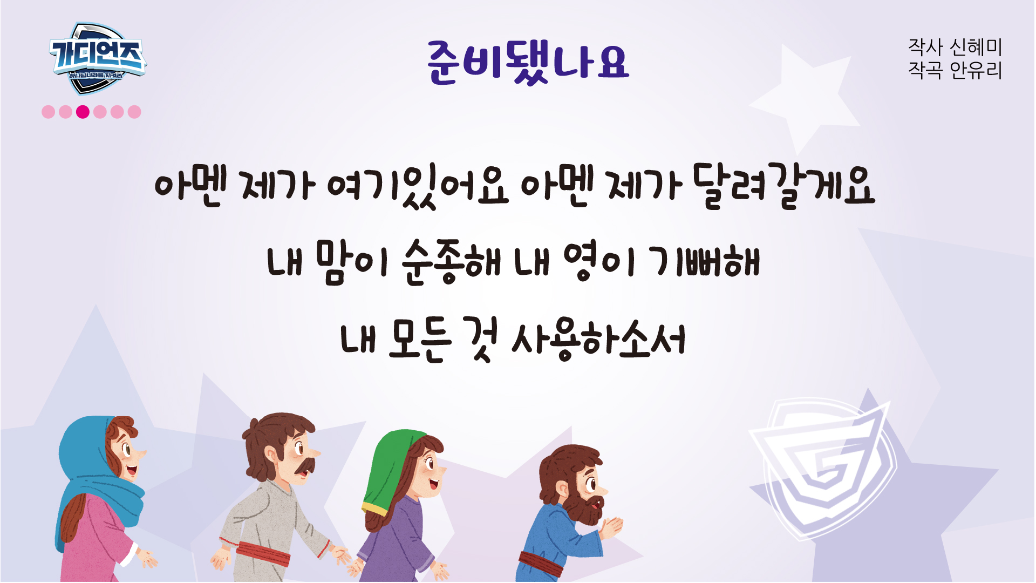

Slide 9
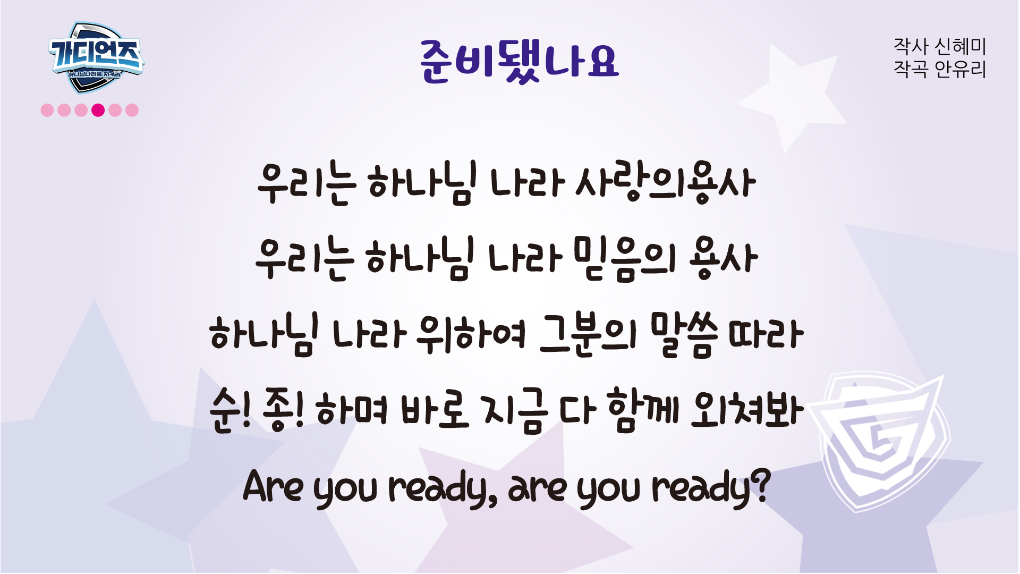

Slide 10
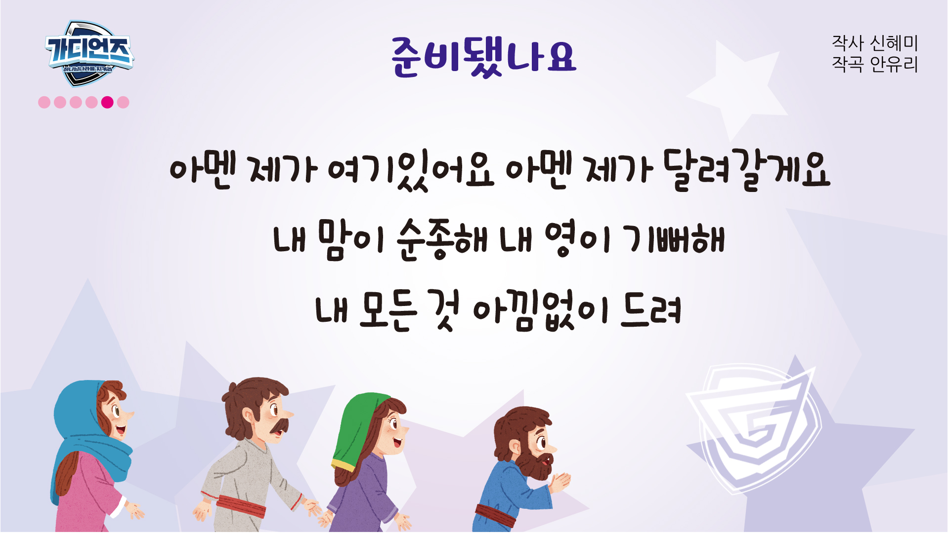

Slide 11


Slide 12
감사해요 주님
감사해요 주님 모든것 주심을
내 삶에 풍성함과
나의 마음에 만족을 주신주님께
감사드려요
기쁨의 감사드려요

Slide 13


Slide 14
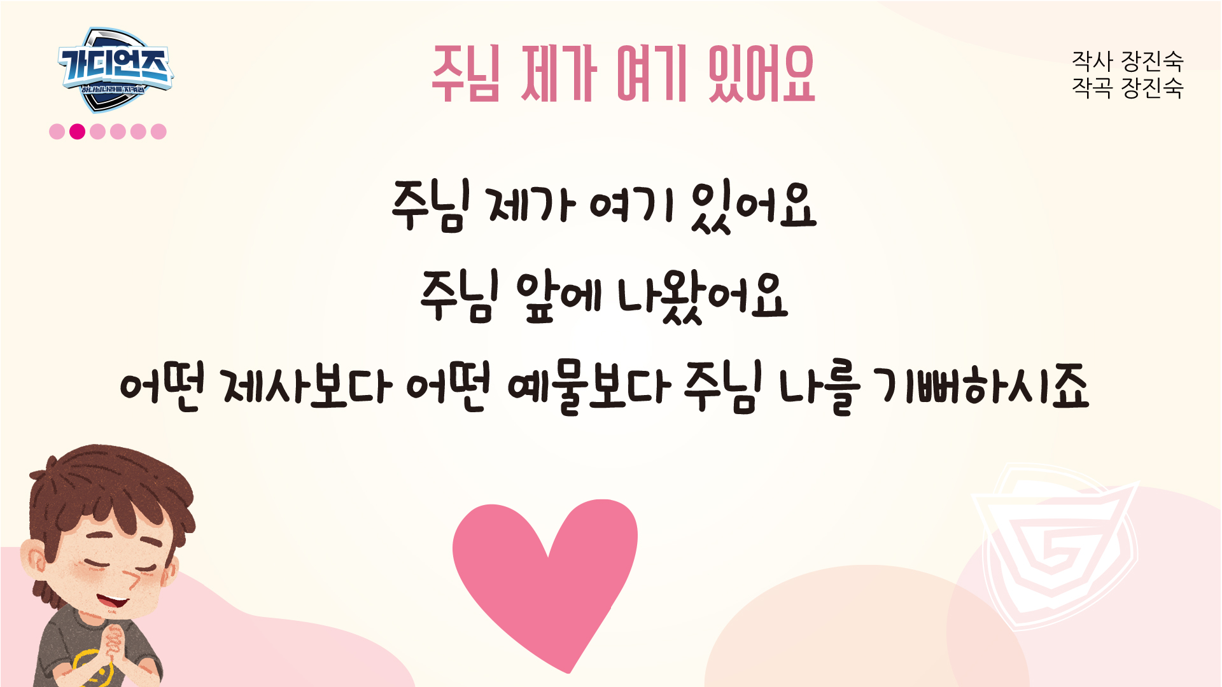

Slide 15


Slide 16


Slide 17


Slide 18


Slide 19
2023년 11월 26일 어린이 예배
오늘은 성령강림 후
마지막 주일입니다

Slide 20

사도신경
전능하사 천지를 만드신
하나님 아버지를 내가 믿사오며,
그 외아들 우리 주
예수 그리스도를 믿사오니,

Slide 21
사도신경
이는 성령으로 잉태하사
동정녀 마리아에게 나시고,
본디오 빌라도에게 고난을 받으사,
십자가에 못박혀 죽으시고,
장사한 지 사흘 만에 죽은 자
가운데서 다시 살아나시며,

Slide 22
사도신경
하늘에 오르사,
전능하신 하나님 우편에 앉아
계시다가, 저리로서 산 자와
죽은 자를 심판하러 오시리라.

Slide 23
사도신경
성령을 믿사오며, 거룩한 공회와,
성도가 서로 교통하는 것과,
죄를 사하여 주시는 것과,
몸이 다시 사는 것과,
영원히 사는 것을 믿사옵나이다.
아멘

Slide 24
감사해요 주님
감사해요 주님 모든것 주심을
내 삶에 풍성함과
나의 마음에 만족을 주신주님께
감사드려요
기쁨의 감사드려요

Slide 25

대표기도
허지유 어린이

Slide 26

성경봉독
사사기 4장 4절

Slide 27

성경봉독- 사사기 4장
4 그 때에 랍비돗의 아내 여선지자 드보라가 이스라엘의 사사가 되었는데

Slide 28
수퍼스타 드보라
지하람 전도사님

Slide 29

헌금 찬양~
하이어 성가대

Slide 30
헌금기도
박시윤 어린이

Slide 31


Slide 32
광 고
주님의 축복과 은혜가 우리 모두에게 가득하기를 기도합니다
2. 2024년 4월 봄학기 역사기행(제주도) 12월까지 신청바랍니다
3. 이번주부터 공과공부 시간에는 성탄전야제 공연 준비를
진행합니다. (성극 : 거룩한 밤 아기 예수 탄생의 증언자들)
4. 다음주 대림절 촛불점화 담당자는 김수연 어린이 입니다.
5. 다음주 예배위원은 사회 김정현 선생님,
대표기도 김현서 어린이, 헌금기도 안지혁 어린이 입니다
Notes:
마우스 오른쪽 클릭 후 텍스트편집(문자열추가) 버튼 누른후 텍스트 삽입 바랍니다

Slide 33

대림절 촛불점화 담당
날짜 | 명수 | 이름
12월 3일 | 1명 | 김수연
12월 10일 | 2명 | 이라임, 이예인
12월 17일 | 3명 | 최예서, 최은서, 임서현
12월 24일 | 4명 | 박시우, 장서원, 김서연, 박시윤

Slide 34
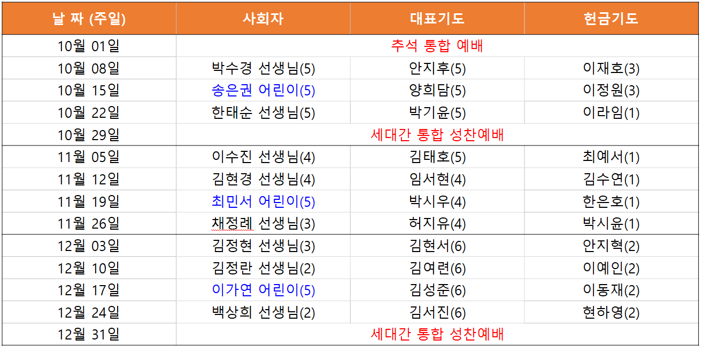
4월, 5월, 6월 예배 위원
10월, 11월, 12월 예배 위원

Slide 35
주기도문
하늘에 계신 우리 아버지여,
이름이 거룩히 여김을 받으시오며,
나라가 임하시오며,
뜻이 하늘에서 이루어진 것같이
땅에서도 이루어 지이다.

Slide 36
주기도문
오늘 우리에게 일용할 양식을 주시옵고,
우리가 우리에게 죄 지은 자를
사하여 준 것같이
우리 죄를 사하여 주시옵고,

Slide 37
주기도문
우리를 시험에 들게 하지 마시옵고,
다만 악에서 구하시옵소서.
나라와 권세와 영광이 아버지께
영원히 있사옵나이다. 아멘.

Slide 38

현대교회
어린이교회
초등부
한 주간
배운 말씀대로
승리하고
다음 주일에
만나요
하나님께
영광을~

